Slide 1
CASE DASA ANALISTA DE DADOS SR Vinicius Ferreira Andrade

Slide 2
Processo de tratamento e análise
Tratamento dos dados e identificação de inconsistências.
Desenvolvimento glossário.
Desenvolvimento tabelas fato e dimensão.
Priorização dos aspectos a serem analisados.
Desenvolvimento BI.

Slide 3
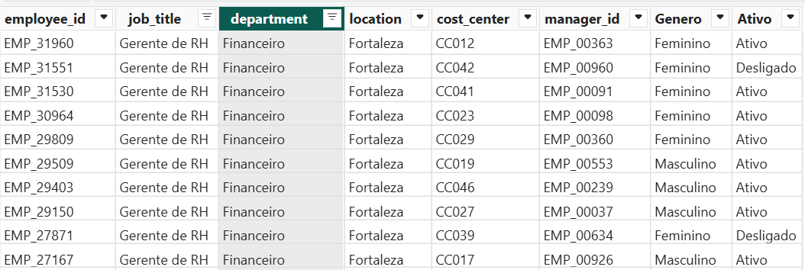
Possível inconsistência de dados
Exemplo: Gerente de RH classificado em outros departamentos.

Slide 4
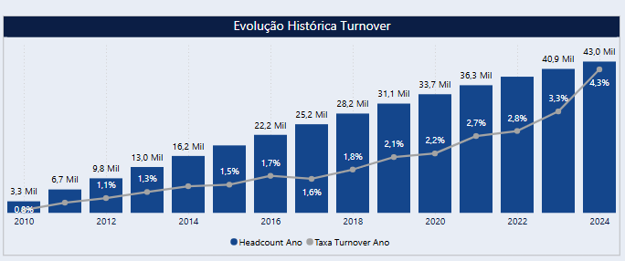
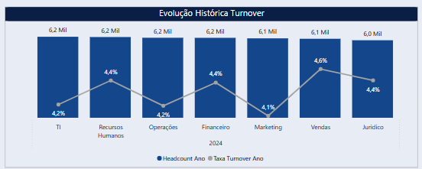
Turnover
Turnover acumulado: 20,1%.
Turnover em 2024: 4,3%.
Média de tempo de contrato: 4 anos.
Turnover crescendo ao longo dos anos.

Slide 5
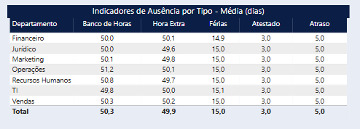
Turnover: Análise possíveis causas
Média banco de horas e hora extra elevadas.
Indicadores de ausência sem variação significativa.

Slide 6
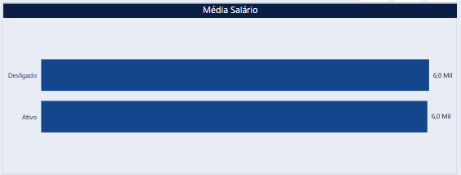
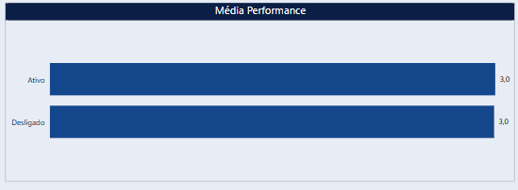
Turnover: Análise possíveis causas
Média de salário sem variação significativa.
Média de performance sem variação significativa

Slide 7
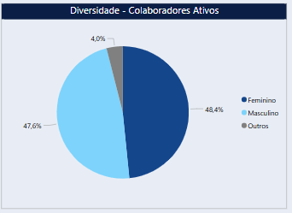
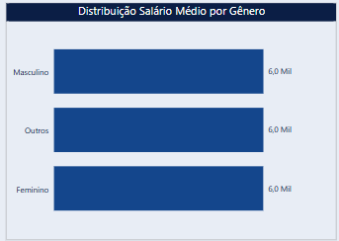
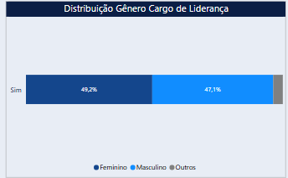
Diversidade
48,4% do quadro é do gênero feminino.
49,2% da liderança é ocupada pelo gênero feminino.
Todos os gêneros recebem salários médios similares.

Slide 8
Próximos passos
Validar consistência dos dados.
Definir metas para Turnover e Diversidade.
Plano de ação com áreas
Desenvolver painel com dados de folha de pagamento.
Modelo utilizando machine learning para prever possíveis turnovers.

